Slide 1
Роль семьи
в речевом развитии
детей 4-5 лет

Slide 2
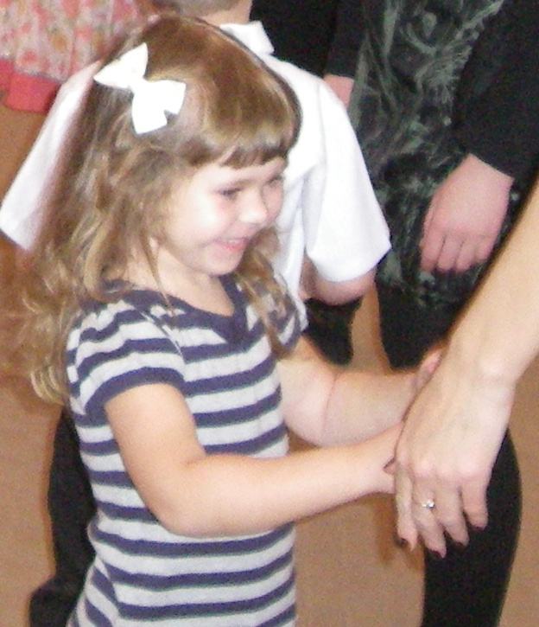
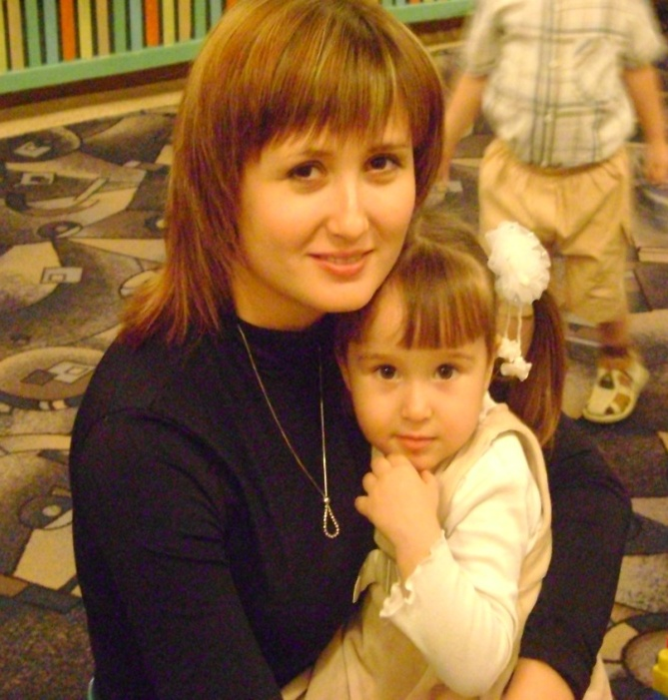
Факторы успешного речевого развития:
Эмоциональное общение родителей с ребёнком с младенческого возраста.

Slide 3
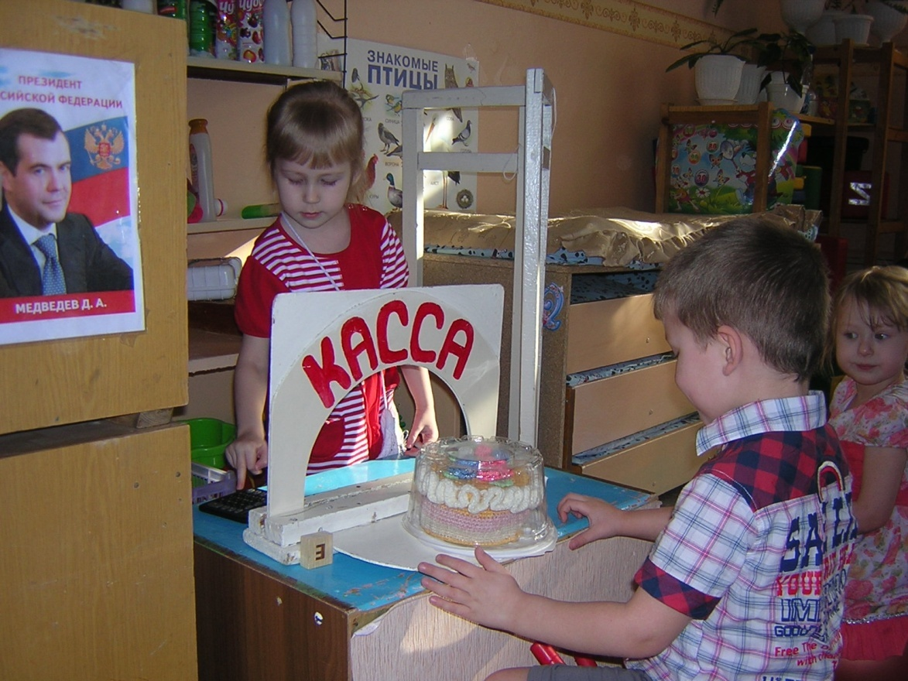
Факторы успешного речевого развития:
Общение ребёнка со сверстниками.

Slide 4
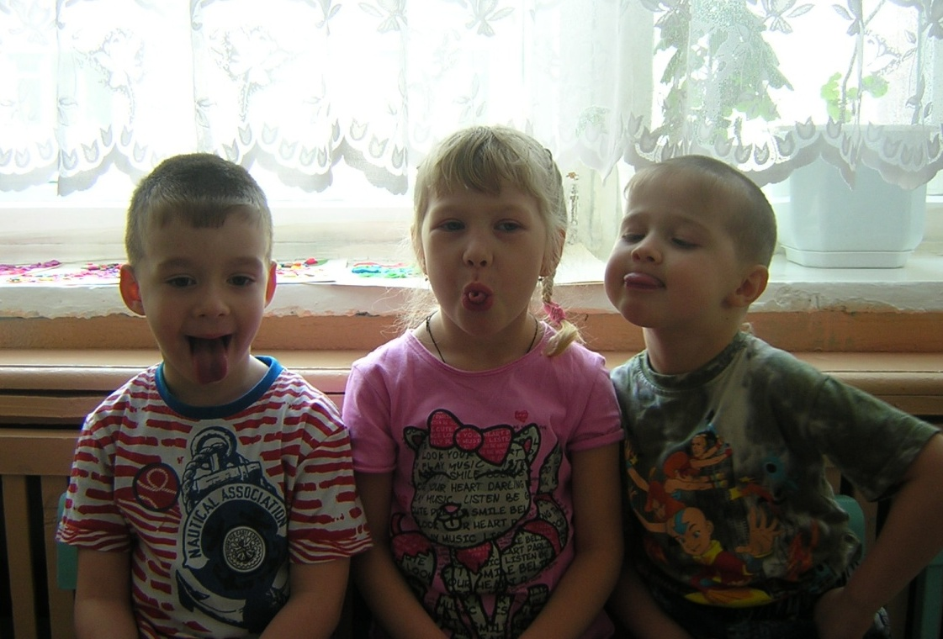
Факторы успешного речевого развития:
Строение артикуляционного аппарата.

Slide 5
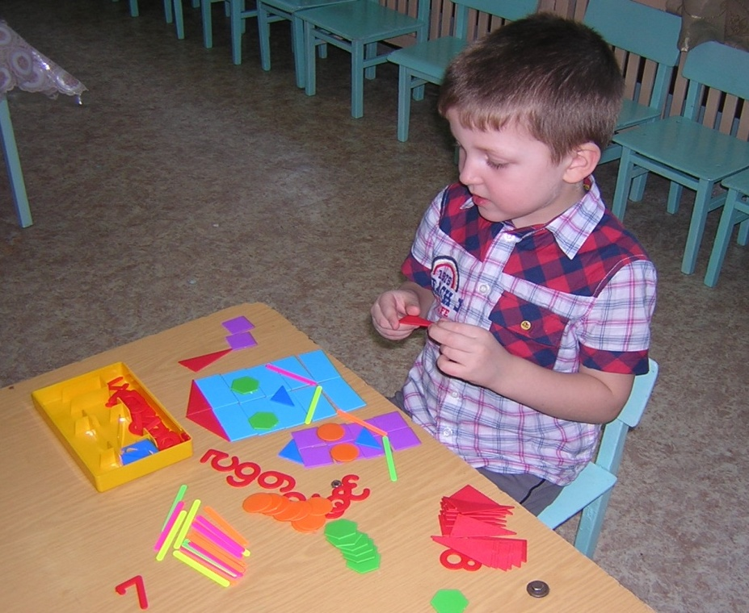
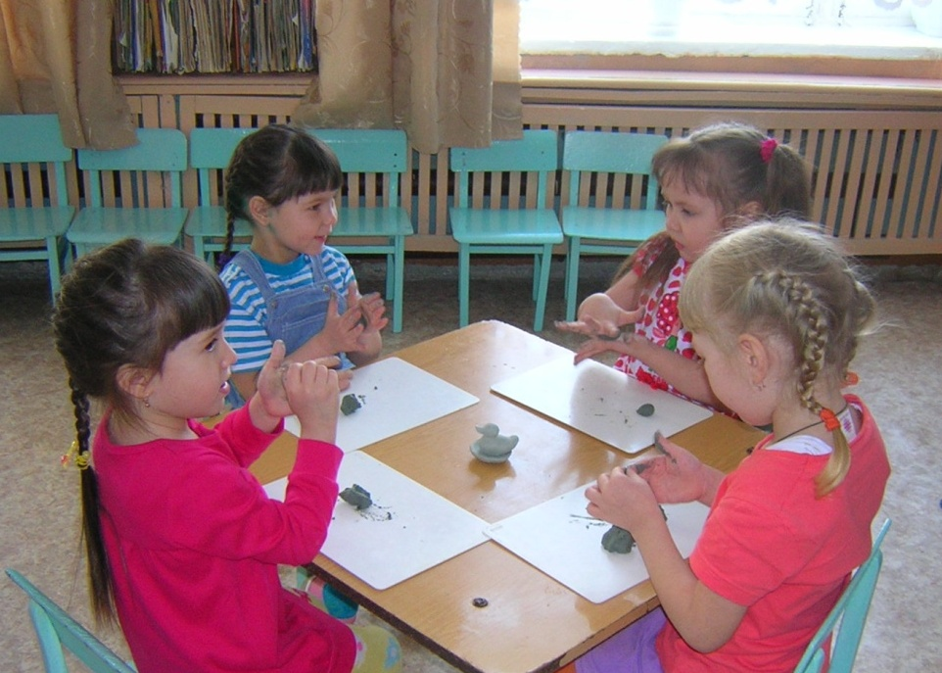
Факторы успешного речевого развития:
Развитие мелкой моторики рук.

Slide 6
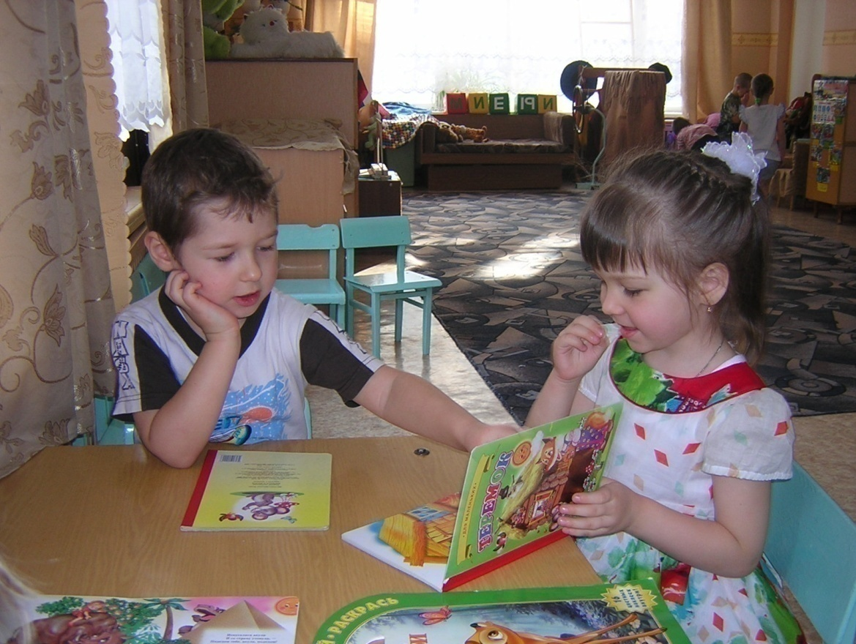
Факторы успешного речевого развития:
Чтение детям художественной литературы.

Slide 7
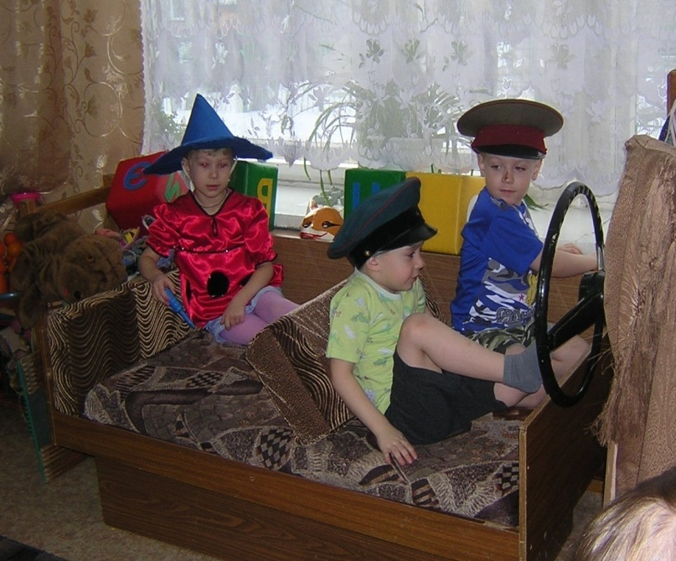
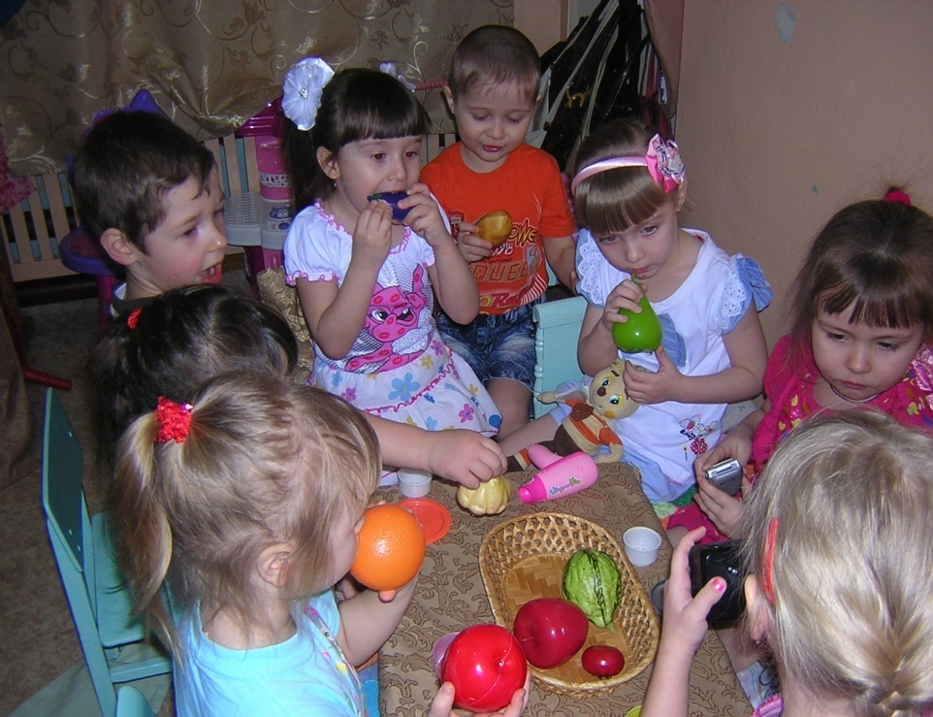
Факторы успешного речевого развития:
Игра ребёнка.

Slide 8
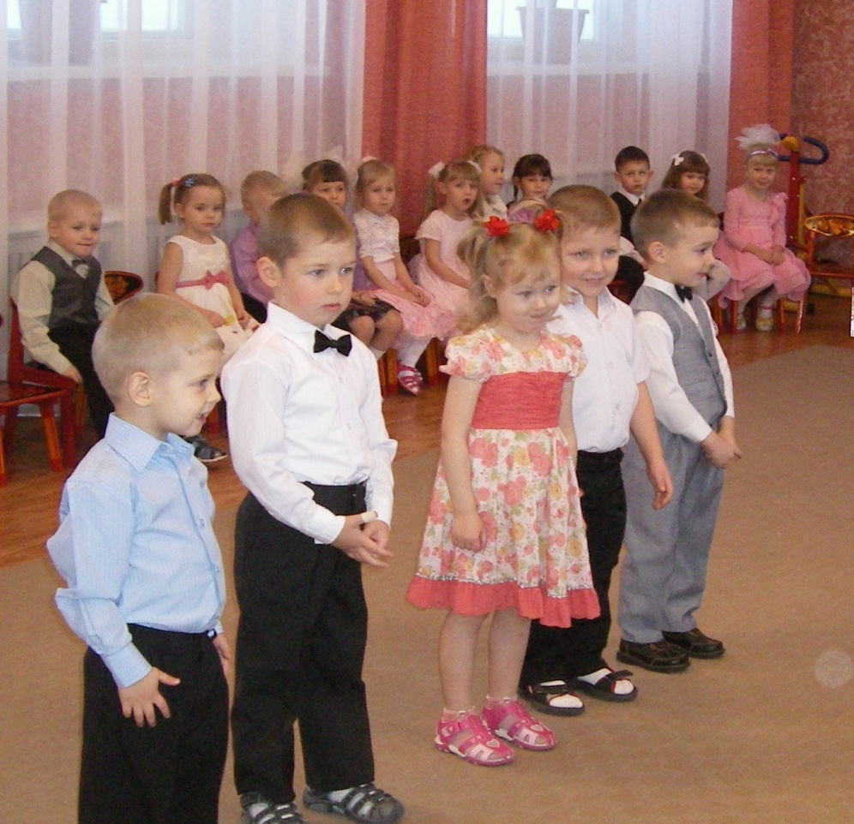
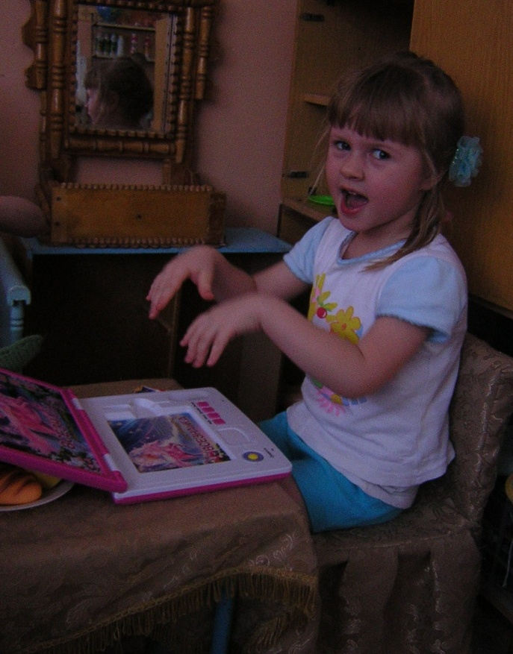
Факторы успешного речевого развития:
Совместное пение с ребёнком .

Slide 9
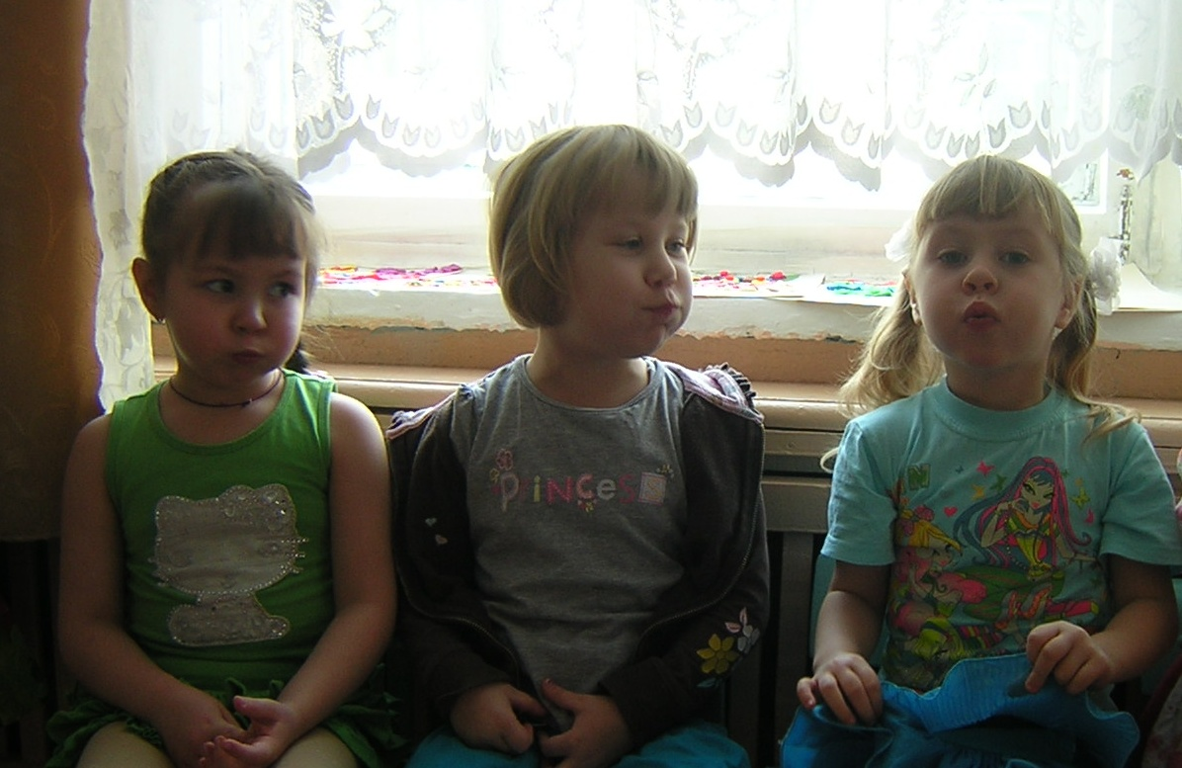
Факторы успешного речевого развития:
Дыхательные упражнения.

Slide 10
Спасибо за внимание !

